Slide 1
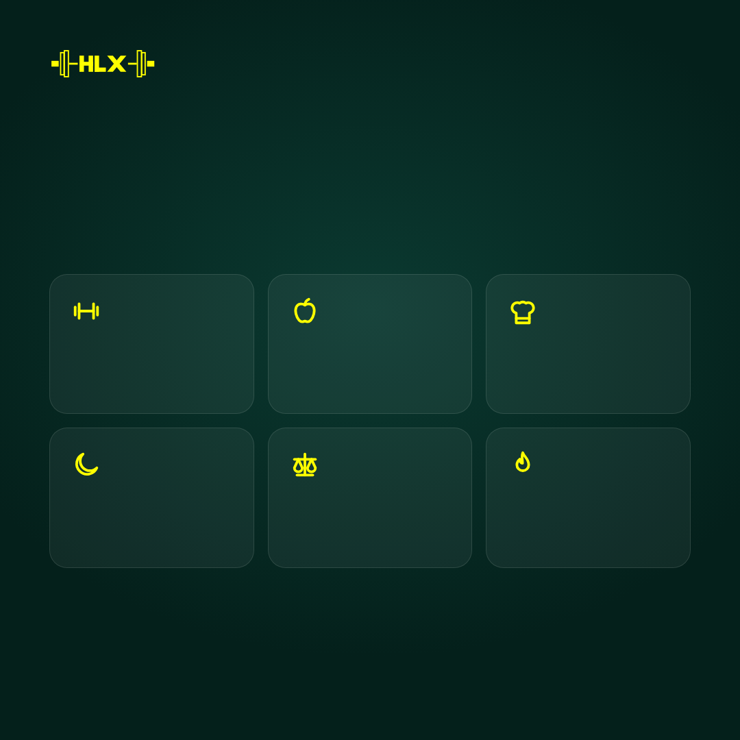
KOSTENLOS STARTEN
HLX Together
auf einen Blick.
Training
Ernährung
Rezepte
Vorlagen, Log, Puls
Kalorien und Makros
KI-Meal-Plan, Einkauf
Schlaf
Gewicht
Streaks
Erholung im Blick
Verlauf statt Zahl
Dranbleiben mit Spaß
Premium, wenn du mehr willst.
@healthleticx

